Slide 1
Муниципальное бюджетное общеобразовательное учреждение Бажын-Алаакская
средняя общеобразовательная школа имени Чылгычы Чимит-Доржуевича Ондар Дзун-Хемчикского кожууна Республики Тыва
Организация
приёма в 1 класс
на 2024-2025 учебный год
Информация для родителей (законных представителей)
будущих первоклассников
Notes:
<номер>

Slide 2
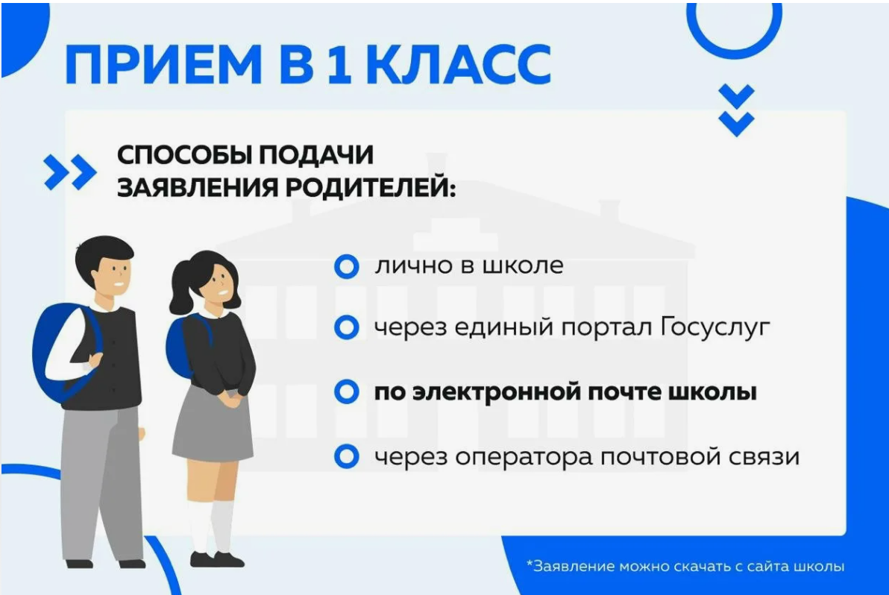
Способы подачи заявлений
Подача заявлений осуществляется:
Notes:
<номер>

Slide 3
Особенности
подачи электронного заявления через
портал «Государственные и муниципальные услуги»
Обращаем Ваше внимание, что зарегистрироваться на Портале для подачи электронного заявления необходимо заранее!
«Многофункциональный центр предоставления государственных и муниципальных услуг» -электронное заявление заполняется специалистами МФЦ
Notes:
<номер>

Slide 4
Особенности подачи электронного заявления через МФЦ
Родитель (законный представитель) предоставляет следующие документы:
Оригинал документа, удостоверяющего личность родителя (законного представителя), или оригинал документа, удостоверяющего личность иностранного гражданина;
Оригинал свидетельства о рождении ребёнка или документ, подтверждающий родство заявителя.
Notes:
<номер>

Slide 5
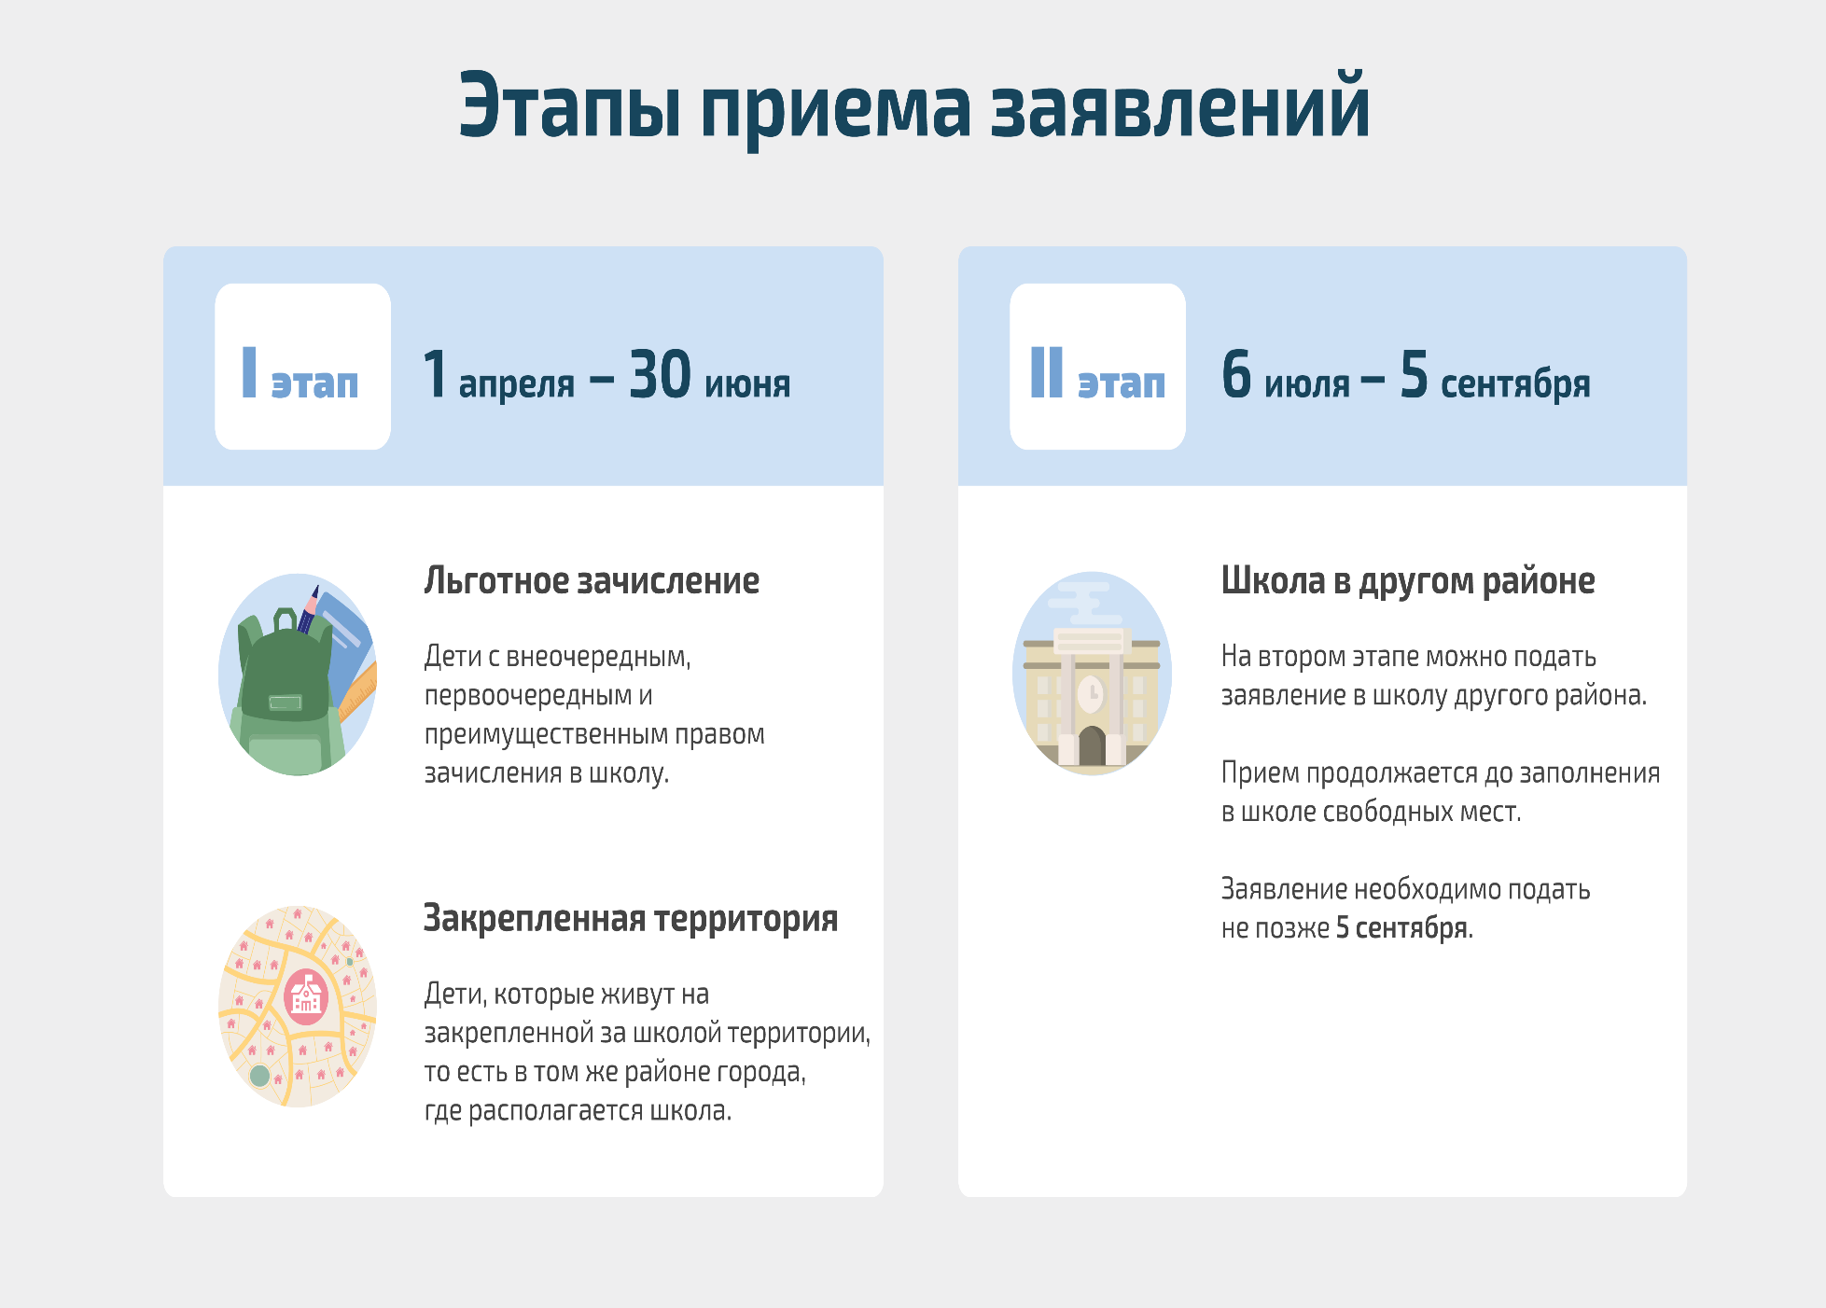
Notes:
<номер>

Slide 6
Этапы подачи заявлений
1 этап ( 01апреля 2024 - 30 июня 2024)
– подача заявлений гражданами, чьи дети имеют преимущественное право при приеме в образовательную организацию (региональная и федеральная льгота) и дети проживающие на закреплённой территории.
с.Бажын-Алаак ул. Карл Маркс д.59
название населённого пункта: название улицы, номер дома:
__________________________________________________________
Notes:
<номер>

Slide 7
Категории детей, имеющих преимущественное право при зачислении в 1 класс
Дети военнослужащих (Федеральный закон от 27.05.1998 № 76-ФЗ «О статусе военнослужащих» ст. 19 п. 6)
Дети сотрудников полиции (Федеральный закон от 07.02.2011 № 3-ФЗ «О полиции» ст. 46 п. 6)
Дети сотрудников некоторых органов исполнительной власти (Федеральный закон от 30.12.2012 № 283-ФЗ «О социальных гарантиях сотрудникам некоторых федеральных органов исполнительной власти и внесении изменений в отдельных законодательные акты РФ» ст. 3 п. 14)
Полнородные и неполнородные брат и (или) сестра, которые обучаются в данной общеобразовательной организации (ФЗ от 02.07.2021 №310-ФЗ «О внесении изменений в ст.54 Семейного кодекса РФ и ст.36и 67 ФЗ «Об образовании в РФ»
Дети, родитель которых занимает штатную должность в данной общеобразовательной организации (распоряжение комитета по образованию СПБ от 18.11.2014 № 5208-р)
Notes:
<номер>

Slide 8
Этапы подачи заявлений
2 этап (с 06 июля 2024 – 05 сентября 2024)
– подача заявлений гражданами, чьи дети
не проживают на закрепленной территории
Основные критерии приёма –
наличие свободных мест!
Notes:
<номер>

Slide 9
Предоставление документов в образовательную организацию
осуществляется после получения родителем приглашения в образовательную организацию с указанием даты и времени приема документов в следующие сроки:
на 1 этапе – не ранее 30 дней с даты начала приема, но не позднее 30 июня текущего года;
на 2 этапе – не ранее 10 дней с даты начала приема, но не позднее 30 дней со дня подачи заявления;
Дата и время подачи заявления не имеет значения
Notes:
<номер>

Slide 10
Предоставление документов в образовательную организацию
Документы предоставляются только в одну образовательную организацию – при получении приглашения из нескольких ОО родителям необходимо определиться с выбором школы;
При подаче документов в одну из выбранных школ ребенок автоматически выбывает из списка других организаций;
Документы предоставляются лично родителями в соответствии с графиком приема документов;
В случае неявки родителя (законного представителя) в образовательную организацию для подачи документов в сроки, указанные в приглашении образовательной организации, ребенок выбывает из списка данной образовательной организации.
Notes:
<номер>

Slide 11
Документы для приема в 1 класс
Родители (законные представители) предоставляют следующие документы:
свидетельство о рождении ребенка;
свидетельство о регистрации ребенка по месту жительства (форма № 8); или по месту пребывания на закреплённой территории(форма № 3); или документ, содержащий сведения о регистрации ребёнка по месту жительства или по месту пребывания на закреплённой территории;
документы, подтверждающие преимущественное право зачисления граждан на обучение в образовательную организацию (при наличии);
Notes:
<номер>

Slide 12
Документы, подтверждающие проживание ребенка на закрепленной территории
свидетельство о регистрации ребенка по месту жительства (форма № 8);
свидетельство о регистрации ребенка по месту пребывания (форма
№ 3);
паспорт одного из родителей (законных представителей) с отметкой о регистрации по месту жительства;
справка о регистрации по форме № 9 (равнозначно выписка из домовой книги) с данными о регистрации ребенка и (или) его родителя (законного представителя) и (или) данными о правоустанавливающих документах на жилое помещение, выданных на имя ребенка и (или) его родителя (законного представителя);
документы, подтверждающие право пользования жилым помещением ребенком и (или) его родителем (законным представителем) (свидетельство о государственной регистрации права собственности на жилое помещение, договор безвозмездного пользования жилого помещения и др.).
Родители (законные представители) предоставляют один из перечисленных документов.
Notes:
<номер>

Slide 13
Принятие решения о приеме или об отказе в приеме в первый класс
Зачисление в первый класс образовательной организации оформляется приказом в течение 3 рабочих дней после завершения приема заявлений (30.06 текущего года)
На 2-ом этапе – через 5 рабочих дней после приёма оригиналов документов
При принятии решения об отказе в зачислении должностное лицо образовательной организации в течение 3 рабочих дней после принятия такого решения направляет родителю уведомление об отказе в зачислении.
Notes:
<номер>

Slide 14
Основания для отказа в приёме документов
обращение лица, не относящегося к категории заявителей;
подача заявления в период, отличающийся от периода предоставления услуги;
не предоставление в образовательную организацию документов, необходимых для получения услуги;
отсутствие свободных мест в образовательной организации;
наличие в электронной системе заявления, содержащего идентичные данные ребенка (идентичные фамилию, имя, отчество (при наличии), дату рождения и реквизиты свидетельства о рождении ребенка);
возрастные ограничения (при зачислении в первые классы): получение начального общего образования в образовательных организациях начинается по достижении детьми возраста шести лет и шести месяцев при отсутствии противопоказаний по состоянию здоровья, но не позже достижения ими возраста восьми лет.
Notes:
<номер>

Slide 15
Конфликтная комиссия
находится в отделе образования
Администрации находится по адресу: …………..
Основная задача конфликтной комиссии: обеспечение реализации права на получение общего образования детей, проживающих на территории района, в том числе урегулирование спорных вопросов при реализации права на получение общего образования.
Notes:
<номер>

Slide 16


Обновлённые стандарты ФГОС
• С 1 сентября 2022 года в каждой школе РФ начали действовать
обновленные ФГОС
• В обновлённых ФГОС сформулированы максимально конкретные
требования к предметам всей школьной программы соответствующего
уровня, позволяющие ответить на вопросы: что конкретно школьник
будет знать, чем овладеет и что освоит.
• Расширена вариативность выбора. Наряду с привычными механизмами
вариативности у школы появляется возможность разрабатывать и
реализовывать программы углубленного изучения отдельных
предметов.
Notes:
<номер>

Slide 17

Образовательная программа «Школа России»
Цель программы:
Воспитание гуманного, творческого, социально-активного человека
Задачи программы:
Формирование у детей:
познавательной активности;
творческих способностей;
умения планировать учебную работу;
умения пользоваться различными справочными материалами;
способности к самооценке и самоконтролю.
Notes:
<номер>

Slide 18










Преимущества
УМК «Школа России»:
наиболее известный и востребованный в России комплект для начальной школы и постоянно обновляющийся современный комплект.
родители легко разбираются как в содержании, так и в требованиях программы;
программа «Школа России» всегда ориентирована на главный принцип обучения – доступность содержания учебного материала.
Notes:
<номер>

Slide 19

Предметы учебного плана
Русский язык
Математика Финансовая
Окружающий мир грамотность
ИЗО
Технология
Физическая культура
Литературное чтение
Музыка
Notes:
<номер>

Slide 20
Организация обучения
«Ступенчатый» режим обучения»
В 1 полугодии уроки длятся - 35 минут,
во втором - 40 минут
Безотметочная система оценивания знаний
Это оправдано тем, что ребенок находится в самом начале учебного пути. К концу первого года обучения уже можно судить о той или иной степени успешности младшего школьника.
В 1 классе основной упор делается на приобретение навыков учебного труда.
Домашние задания в 1 классе не задаются
Дополнительные каникулы в феврале
Notes:
<номер>

Slide 21



Вторая половина дня
Внеурочная деятельность
- программа «Разговоры о важном»
- профориентация
- развитие личности школьников
Группы продлённого дня (ГПД)
Занятия в кружках и студиях дополнительного образования
Notes:
<номер>

Slide 22

Дополнительная образовательная общеразвивающая программа
«pro school»
Важно сформировать:
познавательный интерес;
желание и привычку думать;
стремление узнать что-то новое;
научиться общаться со сверстниками и взрослыми;
включаться в совместную игровую и общественно-полезную деятельность.
ОБРАЩАЕМ ВАШЕ ВНИМАНИЕ
Посещение детьми занятий по подготовке к школе
не является основанием для преимущественного приема в образовательную организацию
Notes:
<номер>

Slide 23


Служба психолого-педагогического сопровождения
Цель– сохранение и укрепление
психологического здоровья ребенка.
Коррекционно-развивающая помощь
ребенку при трудностях в освоении
программного материала и
при состоянии дезадаптации.
Специалисты:
педагоги-психологи;
учителя-логопеды;
социальные педагоги;
классные руководители
Notes:
<номер>

Slide 24
САЙТ НАШЕЙ ШКОЛЫ, НА КОТОРОМ ВЫ НАЙДЁТЕ ВСЮ ИНТЕРЕСУЮЩУЮ ВАС ИНФОРМАЦИЮ : адрес сайта школы https://school-bajyn-alaak.rtyva.ru/
Notes:
<номер>

